Slide 2
শিক্ষক পরিচিতি
বিশ্বজিৎ হালদার
সহকারী শিক্ষক
বাহিরদিয়া মাধ্যমিক বিদ্যালয়
ফকিরহাট,বাগেরহাট।
মোবা: ০১৭৪৬০৫৫৭৩৭
E-mail: biswajitbahirdia@gmail.com

Slide 3
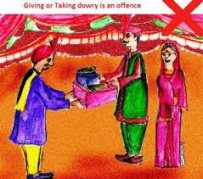
এসো কয়েকটি ছবি দেখি...
যৌতুক
Notes:
শিক্ষার্থীদের ছবিটি দেখিয়ে চিন্তা করে ছবিটিতে কোন বিষয়টি প্রতিফলিত হয়ছে তা মন্তব্য করতে বলা যেতে পারে-

Slide 4
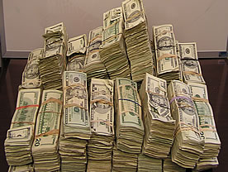
যৌতুক

Slide 5
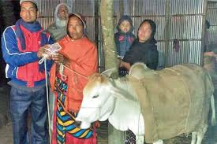
যৌতুক

Slide 6
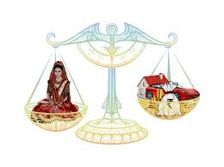
যৌতুক

Slide 7
পাঠ…
যৌতুকের ধারনা,কারণ ও প্রভাব, যৌতুক নিরুধ আইন:-

Slide 8
শিখনফল
এই পাঠ শেষে শিক্ষার্থীরা...
যৌতুকের ধারণা ব্যাখ্যা করতে পারবে ।
যৌতুকের কারণ ও প্রভাব বিশ্লেষ করতে পারবে।
যৌতুক নিরূধ আইনের ব্যাখ্যা করতে পারবে ।

Slide 9
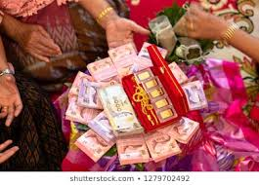
যৌতুক
বিয়ের সময় বর বা কনে বিপরীত পক্ষের কাছ থেকে যে অর্থ বা সম্পত্তি দাবি করে ও গ্রহণ করে তাকেই যৌতুক বলে।

Slide 10
যৌতুক নিরোধ আইন
বাংলাদেশে ১৯৮০ সালে যৌতুক নিরুধ আইন প্রণয়ন করা হয়েছে। পরবরতীতে ১৯৮৬ সালে যৌতুক নিরুধ আইন সংশোধন করা হয়েছে। এ আইনে অপরাধীর জন্য ১ বছর থেকে ৫ বছর পর্যন্ত কারাদণ্ডের বিধান রাখা হয়েছে।

Slide 11
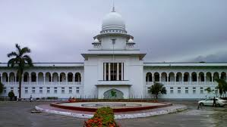

Slide 13
জোড়ায় কাজ
যৌতুক সম্পর্কে তোমার পাশের সহপাঠীদের সাথে আলোচনা কর।
Notes:
জোড়ায় কাজটি করিয়ে ২/৩ টি জোড়ার কাজ উপস্থাপন করানো যেতে পারে- অন্যদের মিলে যাওয়া পয়েন্টগুলো টিক চিহ্ন দিতে বলা যেতে পারে- এর পর কারো আলাদা পয়েন্ট থাকলে তা উপস্থাপন করতে বলা যেতে পারে-

Slide 14
মূল্যায়ন
বিয়ের সময় কত টাকা উপহার দিলে যৌতুক হিসেবে
গণ্য হয় না?
নারী ও শিশু নির্যাতন আইন কত সালে করা হয়?
উত্তরঃ ৫০০ টাকা
উত্তরঃ ১৯৮৩ সালে

Slide 15
বাড়ির কাজ
যৌতুক নিরুধ আইনে কী বলা হয়েছে ব্যাখ্যা কর ।
Notes:
বাড়ির কাজ হিসেবে দেয়া বিষয়টি বিশ্লেষণ করে শিক্ষার্থীদের স্পস্ট ধারণা দেয়া যেতে পারে- যা শিক্ষার্থীদের সঠিক উত্তর লিখতে সহায়তা করবে।

